Slide 1
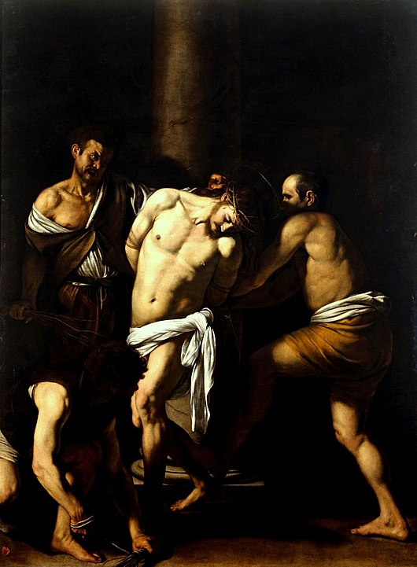
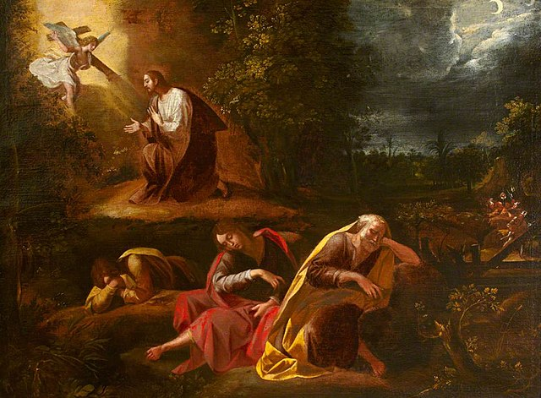
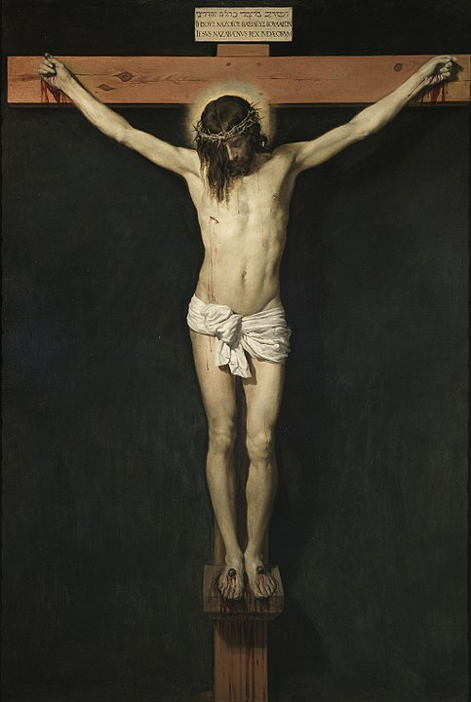
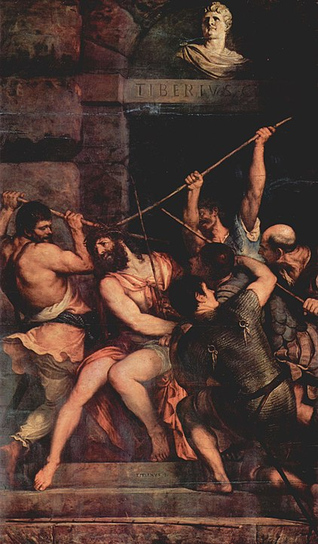
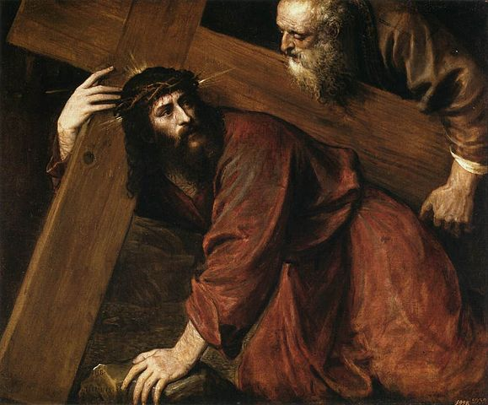
Misterios Dolorosos

Slide 2
Reflexión sobre los misterioso dolorosos del Rosario Extracto de la carta apostólica de San Juan Pablo II sobre el Rosario
Los Evangelios dan gran relieve a los misterios del dolor de Cristo. La piedad cristiana, especialmente en la Cuaresma, con la práctica del Via Crucis, se ha detenido siempre sobre cada uno de los momentos de la Pasión, intuyendo que ellos son el culmen de la revelación del amor y la fuente de nuestra salvación. El Rosario escoge algunos momentos de la Pasión, invitando al orante a fijar en ellos la mirada de su corazón y a revivirlos. El itinerario meditativo se abre con Getsemaní, donde Cristo vive un momento particularmente angustioso frente a la voluntad del Padre, contra la cual la debilidad de la carne se sentiría inclinada a rebelarse. Allí, Cristo se pone en lugar de todas las tentaciones de la humanidad y frente a todos los pecados de los hombres, para decirle al Padre: «no se haga mi voluntad, sino la tuya» (Lc 22, 42 par.).

Slide 3
Este «sí» suyo cambia el «no» de los progenitores en el Edén. Y cuánto le costaría esta adhesión a la voluntad del Padre se muestra en los misterios siguientes, en los que, con la flagelación, la coronación de espinas, la subida al Calvario y la muerte en cruz, se ve sumido en la mayor ignominia: Ecce homo!
En este oprobio no sólo se revela el amor de Dios, sino el sentido mismo del hombre. Ecce homo: quien quiera conocer al hombre, ha de saber descubrir su sentido, su raíz y su cumplimiento en Cristo, Dios que se humilla por amor «hasta la muerte y muerte de cruz» (Flp 2, 8). Los misterios de dolor llevan el creyente a revivir la muerte de Jesús poniéndose al pie de la cruz junto a María, para penetrar con ella en la inmensidad del amor de Dios al hombre y sentir toda su fuerza regeneradora (Carta Apostólica sobre el Santo Rosario, 22).

Slide 4
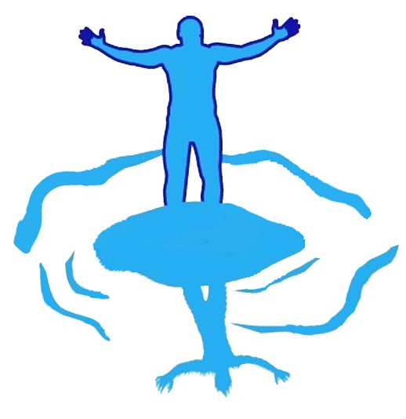
La Señal De La Cruz…
Símbolo de los Apóstoles (El Credo)… Padrenuestro… Para aumento de fe, esperanza y caridad Avemaría (X3)
Gloria…

Slide 5
Peticiones

Slide 6
El Primer Misterio: La Agonía en el Huerto
Luego fue Jesús con sus discípulos a un lugar llamado Getsemaní, y les dijo: Siéntense aquí, mientras yo voy allí a orar. Y se llevó a Pedro y a los dos hijos de Zebedeo, y comenzó a sentirse muy triste y angustiado. Les dijo: Siento en mi alma una tristeza de muerte. Quédense ustedes aquí, y permanezcan despiertos conmigo. En seguida Jesús se fue un poco más adelante, se inclinó hasta tocar el suelo con la frente, y oró diciendo: ‘Padre mío, si es posible, líbrame de este trago amargo; pero que no se haga lo que yo quiero, sino lo que quieres tú. Luego volvió a donde estaban los discípulos, y los encontró dormidos. Le dijo a Pedro: ¿Ni siquiera una hora pudieron ustedes mantenerse despiertos conmigo? Manténganse despiertos y oren, para que no caigan en tentación. Ustedes tienen buena voluntad, pero son débiles. Por segunda vez se fue, y oró así: Padre mío, si no es posible evitar que yo sufra esta prueba, hágase tu voluntad. -Mt 26.36-42

Slide 7
El Segundo Misterio: La flagelación del Señor
Pilato reunió a los jefes de los sacerdotes, a las autoridades y al pueblo, y les dijo: Ustedes me trajeron a este hombre, diciendo que alborota al pueblo; pero yo lo he interrogado delante de ustedes y no lo he encontrado culpable de ninguna de las faltas de que lo acusan...Lo voy castigar y después lo dejaré libre. Pero todos juntos comenzaron a gritar: ¡Fuera con ese! ¡Déjanos libre a Barrabás!...Pilato, que quería dejar libre a Jesús, les habló otra vez; pero ellos gritaron más alto: ¡Crucifícalo! ¡Crucifícalo! Por tercera vez Pilato les dijo: Pues ¿qué mal ha hecho? Yo no encuentro en él nada que merezca la pena de muerte. Lo voy a castigar y después lo dejaré libre. -Lc 23.13-22

Slide 8
El Tercer Misterio: La coronación de espinas
Los soldados del gobernador llevaron a Jesús al palacio y reunieron toda la tropa alrededor de él. Le quitaron su ropa, lo vistieron con una capa roja y le pusieron en la cabeza una corona tejida de espinas y una vara en la mano derecha. Luego se arrodillaron delante de él, y burlándose le decían: ¡Viva el Rey de los judíos! también lo escupían, y con la misma vara le golpeaban la cabeza. -Mt 27.27-30

Slide 9
El Cuarto Misterio: El Señor carga su cruz
Cuando llevaron a Jesús a crucificarlo,
echaron mano de un hombre de Cirene
llamado Simón, que venía del campo, y lo
hicieron cargar con la cruz y llevarla detrás de
Jesús. Mucha gente y muchas mujeres que
lloraban y gritaban de tristeza por él, lo seguían. Pero Jesús las miró y les dijo: Mujeres de Jerusalén, no lloren por mí, sino por ustedes mismas y por sus hijos. Porque vendrán días en que se dirá: ‘Dichosas las que no pueden tener hijos, las mujeres que no dieron a luz ni tuvieron hijos que criar.’ Entonces comenzará la gente a decir a los montes: ‘¡Caigan sobre nosotros’, y a las colinas: ‘¡Escóndannos!’ -Lc 23.26-30

Slide 10
El Quinto Misterio: La muerte de Jesús
También llevabas dos criminales, para crucificarlos junto con Jesús. Cuando llegaron al sitio llamado La Calvera, crucificaron a Jesús y a los dos criminales, uno a su derecha y otro a su izquierda. Jesús dijo: ‘Padre, perdónalos, porque no saben lo que hacen.’ Y los soldados echaron suertes para repartirse entre sí la ropa de Jesús. La gente estaba allí mirando; y hasta las autoridades se burlaban de él, diciéndole: ‘¡Si tu eres el Rey de los judíos, sálvate a ti mismo!...Uno de los criminales que estaban colgados, lo insultaba: ¡Si tu eres el Mesías, sálvate a ti mismo y sálvanos también a nosotros! Pero el otro reprendió a su compañero, diciéndole: ¿No tienes temor de Dios, tú que estás bajo el mismo castigo? Nosotros estamos sufriendo con toda razón, porque estamos pagando el justo castigo de lo que hemos hecho; pero este hombre no hizo nada malo. Luego añadió: Jesús, acuérdate de mí cuando comiences a reinar. Jesús le contestó: Te aseguro que hoy estarás conmigo en el paraíso. -Lc 23.32-43

Slide 11
Salve
Dios te salve, Reina y Madre de misericordia, vida, dulzura y esperanza nuestra; Dios te salve. A Ti llamamos los desterrados hijos de Eva; a Ti suspiramos, gimiendo y llorando, en este valle de lágrimas. Ea, pues, Señora, abogada nuestra, vuelve a nosotros esos tus ojos misericordiosos; y después de este destierro muéstranos a Jesús, fruto bendito de tu vientre. ¡Oh clementísima! ¡Oh piadosa! ¡Oh dulce siempre Virgen Maria!
Ruega por nosotros, Santa Madre de Dios.
Para que seamos dignos de alcanzar las promesas de Nuestro Señor Jesucristo.

Slide 12
Oremos…
Te suplicamos, Señor, que derrames tu gracia en nuestras almas para que los que, por el anuncio del Ángel, hemos conocido la Encarnación de tu Hijo Jesucristo, por su Pasión y Cruz, seamos llevados a la gloria de su Resurrección. Por el mismo Jesucristo Nuestro Señor.
Amén.

Slide 13
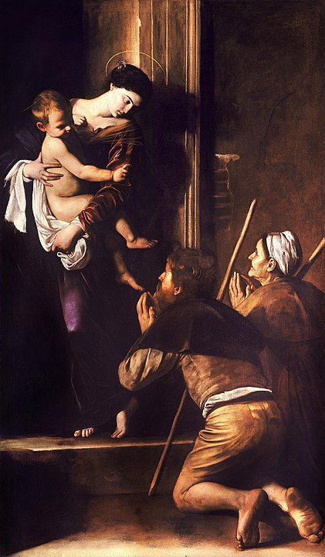
Letanía Lauretana

Slide 14
Lord, have mercy on us | Senor, ten piedad de nosotros
R/. Lord, have mercy on us | R/. Senor, ten piedad de nosotros
Christ, have mercy on us | Cristo, ten piedad de nosotros
R/. Christ, have mercy on us | R/. Cristo, ten piedad de nosotros
Lord, have mercy on us | Senor, ten piedad de nosotros
R/. Lord, have mercy on us | R/. Senor, ten piedad de nosotros

Slide 15
Christ, hear us | Cristo, oyenos
R/. Christ, hear us | R/. Cristo, oyenos
Christ, graciously hear us | Cristo, escuchanos
R/. Christ, graciously hear us | R/. Cristo, escuchanos
God the Father of heaven | Dios, Padre celestial
R/. Have mercy on us | R/. Ten piedad de nosotros
God the Son, Redeemer of the world | Dios Hijo, Redentor del mundo
R/. Have mercy on us | R/. Ten piedad de nosotros
God the Holy Spirit | Dios Espiritu Santo
R/. Have mercy on us | R/. Ten piedad de nosotros
Holy Trinity, One God | Santisima Trinidad, un solo Dios
R/. Have mercy on us | R/. Ten piedad de nosotros

Slide 16
R/. “Pray for us” | R/. “Ruega por nosotros”
Holy Mary | Santa Maria
Holy Mother of God | Santa Madre de Dios
Holy Virgins of virgins | Santa Virgen de las virgenes
Mother of Christ | Madre de Cristo
Mother of the Church | Madre de la Iglesia
Mother of Mercy | Madre de la misericordia
Mother of divine grace | Madre de la divina gracia
Mother of Hope | Madre de la esperanza

Slide 17
Mother most pure | Madre Purisima
Mother most chaste | Madre Castisima
Mother inviolate | Madre virginal
Mother undefiled | Madre sin mancha
Mother immaculate | Madre inmaculada
Mother most amiable | Madre amable
Mother most admirable | Madre admirable
Mother of good counsel | Madre del Buen Consejo
Mother of our Creator | Madre del Creador
Mother of our Savior | Madre del Salvador

Slide 18
Virgin Most Prudent | Virgen Prudentisima
Virgin most venerable | Virgen Digna de veneracion
Virgin most renowned | Virgen Digna de alabanza
Virgin most powerful | Virgen poderosa
Virgin most merciful | Virgen clemente
Virgin most faithful | Virgen fiel
Mirror of justice | Espejo de justicia
Seat of wisdom | Trono de sabiduria
Cause of our joy | Causa de nuestra alegria

Slide 19
Spiritual vessel | Vaso espiritual
Vessel of honor | Vaso digno de honor
Singular vessel of devotion | Vaso insigne de devocion
Mystical rose | Rosa mistica
Tower of David | Torre de David
Tower of ivory | Torre de marfil
House of gold | Casa de oro
Ark of the covenant | Arca de la alianza
Gate of heaven | Puerta del cielo
Morning star | Estrella de la manana

Slide 20
Health of the sick | Salud de los enfermos
Refuge of sinners | Refugio de los pecadores
Comfort of Migrants | Consuelo de los migrantes
Comforter of the afflicted | Consuelo de los afligidos
Help of Christians | Auxilio de los Cristianos
Queen of angels | Reina de los angeles
Queen of patriarchs | Reina de los Patriarcas
Queen of prophets | Reina de los Profetas
Queen of apostles | Reina de los Apostoles
Queen of martyrs | Reina de los Martires

Slide 21
Queen of confessors | Reina de los Confesores
Queen of virgins | Reina de las Virgenes
Queen of all saints | Reina de todos los Santos
Queen conceived without sin | Reina concebida sin pecado original
Queen assumed into heaven | Reina elevada al cielo
Queen of the most holy Rosary | Reina del Santisimo Rosario
Queen of peace | Reina de la paz

Slide 22
Lamb of God, who takes away the sins of the world | Cordero de Dios, que quitas los pecados del mundo
Spare us, O Lord | Perdonanos, Senor
Lamb of God, who takes away the sins of the world | Cordero de Dios, que quitas los pecados del mundo
Graciously hear us, O Lord | Escuchanos, Senor
Lamb of God, who takes away the sins of the world | Cordero de Dios, que quitas los pecados del mundo
Have mercy on us | Ten piedad de nosotros

Slide 23
Pray for us, O holy Mother of God | Ruega por nosotros, Santa Madre de Dios
That we may be made worth of the divine graces and promises of Christ our Lord. Amen. | Para que seamos dignos de alcanzar las divina gracias y promesas de nuestro Senor Jesucristo. Amen.

Slide 24
Créditos de Imagen
La Agonía en el Huerto por Giuseppe Cesari
La flagelación de Cristo por Caravaggio
La coronación de espinas por Titian
Cristo cargando la cruz por Titian
Cristo Crucificado por Diego Velázquez
Madonna de Loreto por Caravaggio

